Slide 1
Справочник распространенных ошибок
Проект (Fragenwork)

Slide 2

| Контакты: +79050520958 |

Slide 3
Тема
Справочник распространенных ошибок Подробное руководство, которое помогает избежать типичных ошибок в разных сферах — от грамматики и программирования до деловой переписки и дизайна. Четкие объяснения, наглядные примеры и полезные рекомендации сделают обучение легким и эффективным.
Анти-инструкция

Slide 4
Идея проекта
В интернете встречается множество инструкций того, как делать определенные вещи правильно. В формате инструкций и всевозможных гайдов. Но крайне мало хороших гайдов с разбором ошибок. Люди в современном мире из-за обилия самой разной информации совершают больше ошибок, чем правильных действий. Именно поэтому решением многих проблем может стать проект, который делает упор на ошибки, анализ ошибок и их своевременное исправление в различных сферах жизни.

Slide 5
Целевая аудитория
Аудитория: Обычные люди разных профессий и интересов в среднем
[от 10 до 70 лет]
Основные категории:
Бытовые работники (домохозяйки, специалисты по ремонту в квартире, в доме/на даче)
Учащиеся (школьники, студенты, спортсмены)
Специалисты (узкопрофильные начинающие специалисты, особенно творческих и инновационных сфер, а также крупномасштабных сфер, вроде компьютерных специалистов)
Люди повторяющие свои ошибки (по рабочим вопросам, развлекательным задачам и целям)
Аналитики (в разных сферах)
Пенсионеры (медицина, спорт, ИТ-грамотность)
Начинающие предприниматели (Стартапы, ИП, самозанятые)
Религиозные верующие (Христиане, католики, буддисты)
Творческие личности (Безработные/частично занятые с тягой к искусству)
Авторы своих статей анти-инструкций (Пишущие свои статьи для проекта, пользовательская инициатива)

Slide 6
Категории аудитории
I категория: 10-16 лет
Мелкие и беззаботные вопросы и лайфхаки.
II категория: 16-20 лет
Темы поступления и старта серьезных начинаний.
III категория: 20-26 лет
Продвинутые вопросы и “жизненные” темы.
IV категория: 26-50 лет
Узкоуглубленные темы и вопросы профессионального характера.
V категория: 50-70 лет
Глубокие философские, углубленные медицинские вопросы.

Slide 7
Конкуренты и рынок
Малое количество конкурентных проектов. На данный момент малое количество проектов попробовало реализовать что-то подобное и лишь в очень узких сферах.
Универсальные: Stack Exchange (stackexchange.com) — сайты вопросов и ответов по разным темам (например, Stack Overflow для ИТ, Cooking Stack для кулинарии).
ИТ: GitHub Issues (github.com/issues) — раздел багов и решений в open-source проектах.
Кулинария: America’s Test Kitchen (americastestkitchen.com) — разбор кулинарных ошибок и тестирование рецептов.
Образование: Brilliant (brilliant.org) — учит решать задачи и анализировать ошибки.
Финансы: Harvard Business Review (hbr.org) — разбор управленческих и финансовых ошибок.
Спорт: Stronger by Science (strongerbyscience.com) — научный подход к исправлению ошибок в фитнесе.
Низкий уровень конкуренции в сфере

Slide 8
Stack Exchange (stackexchange.com)
✅ Плюсы:
Огромное сообщество экспертов по разным темам.
Хорошая система голосования, помогающая находить лучшие ответы.
Доступ к архиву проверенных решений.
❌ Минусы:
Новичкам сложно ориентироваться в строгих правилах (вопрос могут закрыть за некорректное оформление).
В некоторых нишевых темах активность низкая, и ответы можно ждать долго.
GitHub Issues (github.com/issues)
✅ Плюсы:
Напрямую связан с разработчиками open-source проектов, что делает информацию актуальной.
Можно отслеживать статус исправления ошибки в коде.
Часто включены примеры кода и обсуждения возможных решений.
❌ Минусы:
Основной фокус на конкретных проектах, а не на общем обучении.
Много закрытых или дублирующих обсуждений, что усложняет поиск информации.
America’s Test Kitchen (americastestkitchen.com)
✅ Плюсы:
Глубокий анализ рецептов, тестирование ингредиентов и методик.
Подходит как новичкам, так и профессионалам.
Основано на научном подходе к кулинарии.
❌ Минусы:
Доступ к большинству материалов платный.
Основной фокус на американской кухне, меньше внимания другим традициям.

Slide 9
Brilliant (brilliant.org)
✅ Плюсы:
Интерактивное обучение, развивает логическое мышление.
Подходит для самостоятельного изучения математики, физики и логики.
Дает возможность анализировать ошибки в ходе решения задач.
❌ Минусы:
Бесплатный доступ сильно ограничен.
Больше ориентирован на студентов и школьников, чем на профессионалов.
Harvard Business Review (hbr.org)
✅ Плюсы:
Глубокий анализ реальных кейсов управленческих и финансовых ошибок.
Авторитетные эксперты, основано на исследованиях.
Полезно для предпринимателей, инвесторов и менеджеров.
❌ Минусы:
Подписка на полный доступ платная.
Фокус больше на крупных компаниях, чем на малом бизнесе.
Stronger by Science (strongerbyscience.com)
✅ Плюсы:
Научный подход к фитнесу и тренировкам.
Основано на актуальных исследованиях, а не на мифах.
Полезно для спортсменов и тренеров.
❌ Минусы:
Много сложных терминов, требует определенного уровня знаний.
Основной фокус на силовом тренинге, меньше информации о других видах спорта.

Slide 10
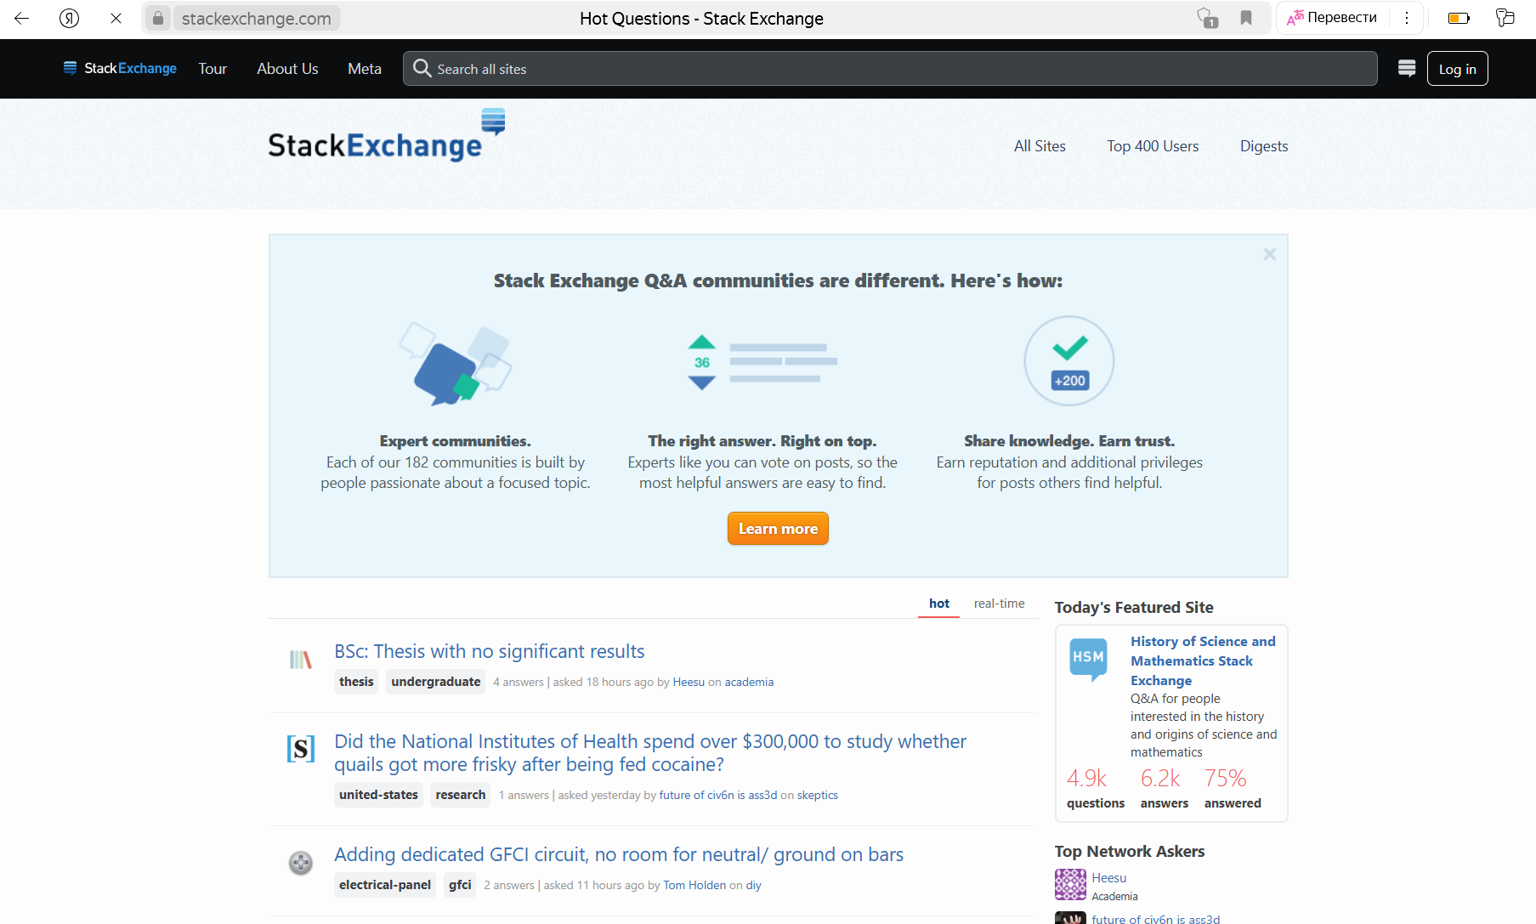
[No 1] Stack Exchange – удобное устройство сайта, хороший пример для правильной реализации данного проекта

Slide 11
Бизнес-модель
1. Бесплатные разделы. Прибыль от показа рекламы различных компаний-рекламодателей.
[Подробные гайды, тесты “проверь себя”, опросники, предложить гайд, отзывы и рецензии]
2. Платные разделы. Премиум-разделы за оплату с самыми необычными и важными темами.
[Детальные углубленные премиальные тесты, написание своих гайдов с показом своей рекламой, единичная аренда одного раздела сайта для рекламы компании по благоприятной имиджу и теме проекта тематике – кино, кулинария, литература, авторский подраздел]

Slide 12
Ключевые моменты
(✔) Проект ориентирован на широкую аудиторию с разными устройствами (ПК, планшеты, смартфоны).
(✔) Необходимо удобство доступа без необходимости скачивать приложение.
(✔) Важна SEO-оптимизация для привлечения пользователей через поисковые системы.
(✔) Проще в создании и управлении проектом.
(✔) Дает множество возможностей для дополнительных фишек и нововведений, простое управление проектом.
Веб-сайт vs приложение. → Веб-сайт [✔]

Slide 13
Организация продукта
Как реализовать:
Главная страница: Поиск, популярные категории ошибок, рекомендованные статьи.
Категории ошибок: Разделение на сферы (грамматика, программирование, дизайн и т. д.).
Карточка ошибки: Описание ошибки, примеры, способы исправления.
Форум / комментарии: Возможность обсуждать ошибки, задавать вопросы.
Интерактивные тесты: Проверка знаний пользователей.
Вставки цитат: развлекательная вставка цитата по тематике после прохождения теста/прочтения статьи в развлекательных или ироничных целях.

Slide 14
Маркетинг и продвижение
Продвижение в социальных сетях: VK, Youtube, Rutube, Facebook, Instagram, Twitter, TikTok и многие другие.
Покупка рекламы у ютуберов и в ВК группах: Для выхода на отечественный рынок.
Покупка рекламы на специализированных сайтах: Дальнейшее точечное расширение аудитории.
Взаимодействие с организациями: Партнерство с государственными организациями и частными предприятиями.

Slide 15
Размер рынка
✅ Общий рынок - $400 млрд в год
(TAM – Total Addressable Market)
✅ Доступный рынок - $50 млн в год
(SAM – Serviceable Available Market)
✅ Реальный рынок - $300 тыс в год
(SOM – Serviceable Obtainable Market)

Slide 16
Бюджет и расходы
Разработка и дизайн – $0-$100/месяц
Хостинг и серверы – $20-$400/месяц
Безопасность и поддержка - $200-$500/месяц
Маркетинг и продвижение - $1000-$2500/месяц
Поддержка и развитие - $100-$300/месяц
Домен и SSL – $20-$25/год (несущественно)
Итоговый бюджет: $1400-$3800/месяц
Оптимальный бюджет: $1500 в месяц

Slide 17
Монетизация
1. Рекламные баннеры
[ От 3 до 8 баннеров с рекламой на 1 страницу
3 Баннера = 19.99$/баннер, 8 баннеров = 9.99$/баннер ]
2. Написание своих статей с рекламой по необходимой тематике
[ За публикацию 1 статьи = 149$, 5 статей = 499$ ]
3. Аренда одного из разделов сайта
[ Сдача в аренду 1 раздела = 1499$/месяц ]
4. Премиум-версия по определенному разделу
[ Месячный доступ к премиум версии = 4.99$/месяц ]

Slide 18
Стартовый выход на рынок
1) Создание MVP и опросов. Для теста активности и необходимости проекта для аудитории.
2) Выбор узкой сферы. ИТ сфера, учеба и спорт для начала как самые простые для входа сферы и при этом достаточно востребованные.
3) Перетягивание аудитории. Малое количество конкурентов позволяет взять сразу несколько сфер – ИТ сфера, творчество, кулинария, учеба, спорт и финансы. Чтобы привлечь аудиторию конкурентов в дальнейшем.

Slide 19
Расширение проекта
Анти-инструкции + инструкции
Помимо анти-инструкций можно создать в дополнение инструкции к каждой теме, того как правильно делать то или иное дело.
Максимизация рекламы
Больше удобных вариантов рекламы без урона имиджу проекта и его ценностям в долгосрочной перспективе.
Фирменные товары
Продажа готовых анти-инструкций к бытовой технике, всяческим блюдам, игрушкам, инструментам.
Международный рынок
Выход на рынки других стран, стратегия конкуренции с “фантомными” проектами, работа над имиджом.
Сотрудничество
Сотрудничество с учебными заведениями, больницами, парками аттракционов и т.п.

Slide 20
Команда
1. Разработчик-дизайнер [Доп. работник/PMM + ASM]
(преимущественно Frontend разработка)
2. Project Manager [Д.В. Шустов]
(развитие проекта и его продвижение)
3. Sales Manager [А.Н. Герр]
(сбор и аналитика информации, работа с клиентами)
[1 участник совмещает не более 2 ролей]

Slide 21
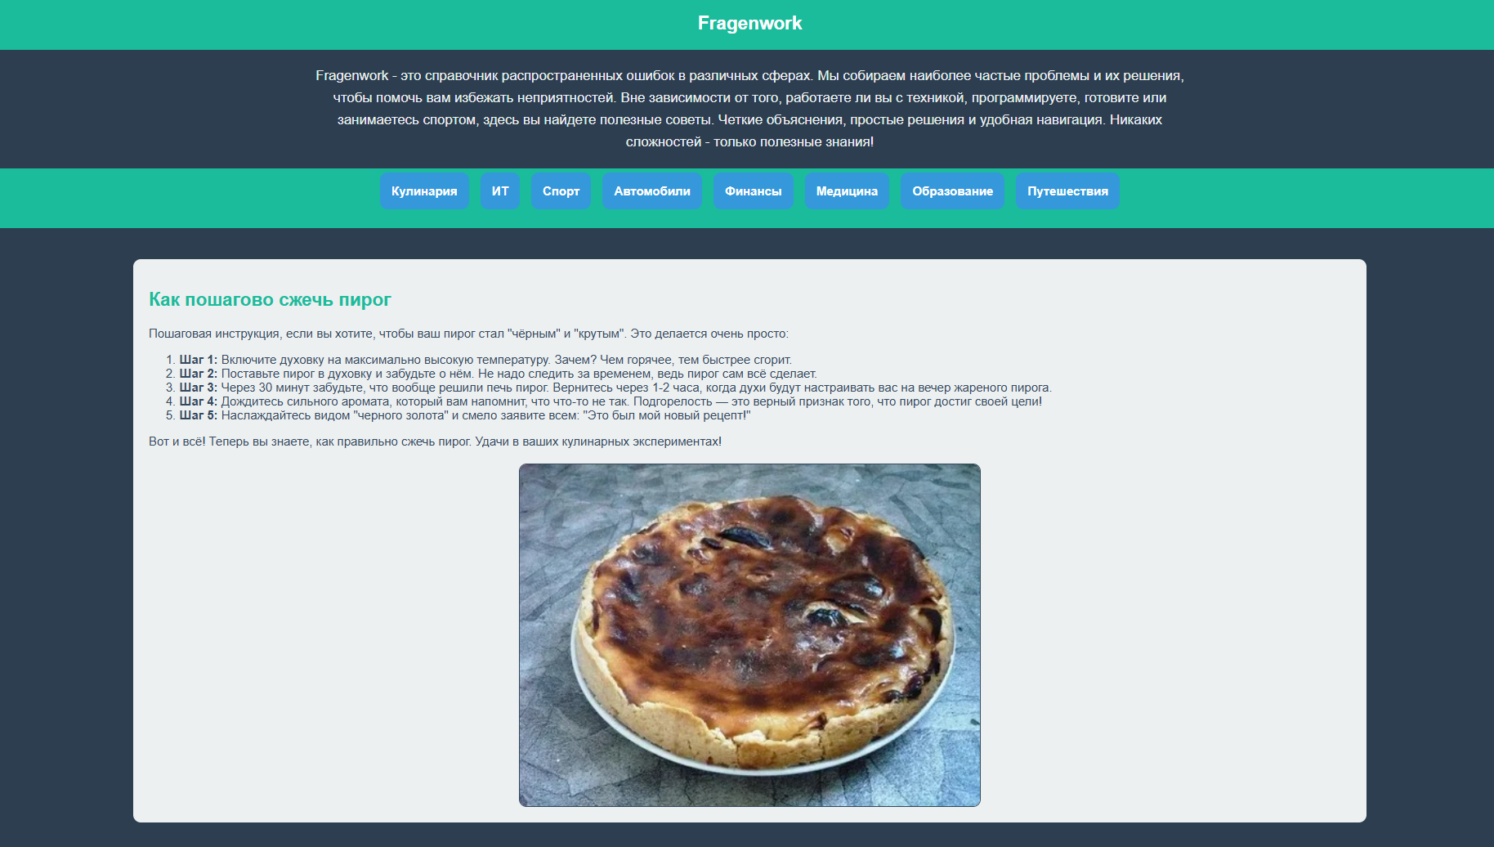
Макет-1

Slide 22
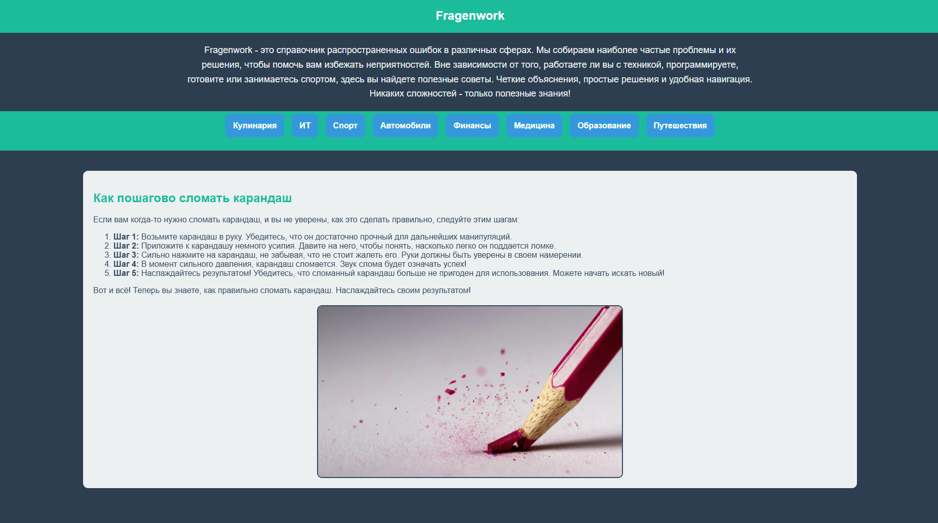
Макет-2

Slide 23
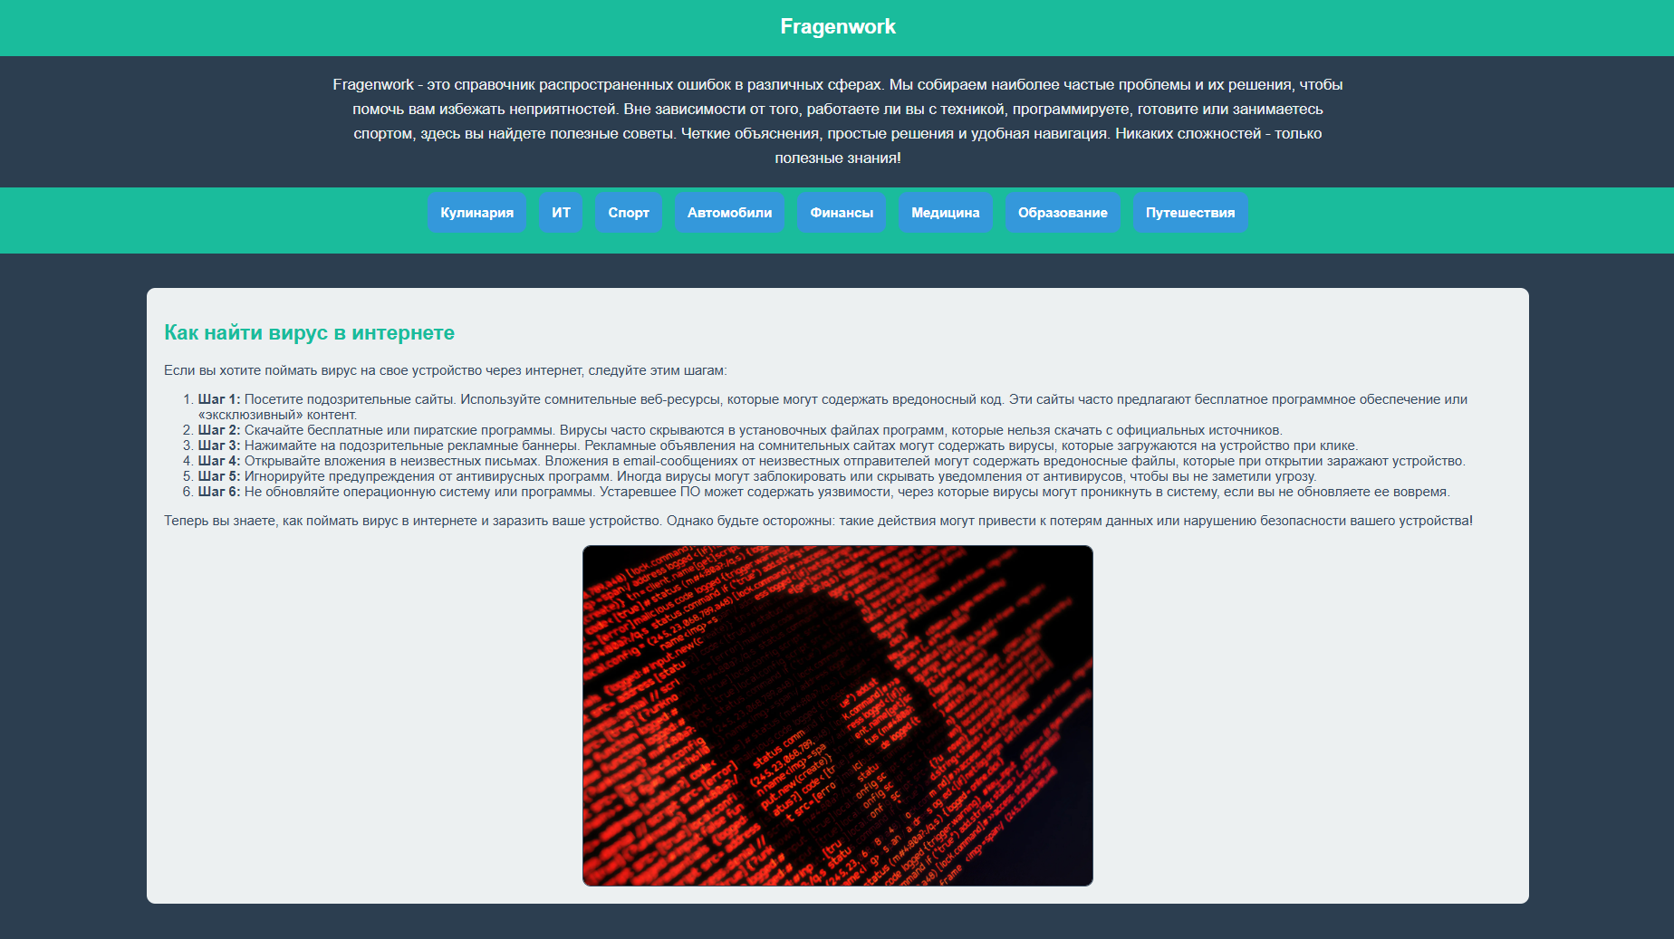
Макет-3

